Slide 1
МАУ ДО Верхнесергинская ДШИ «Маленькая гусеница»
ИЗОСТУДИЯ Задание 13-18.04
Преподаватель: Чекасина Марина Владимировна.

Slide 2
Цель: Развитие навыка смешивания основных цветов и получения дополнительных.
Задачи:
-развитие навыков работы художественными материалами - организация рабочего места - закрепление изученного - развитие воображения
Материал: Бумага А3,гуашь, кисти №4,№9, палитра.

Slide 3
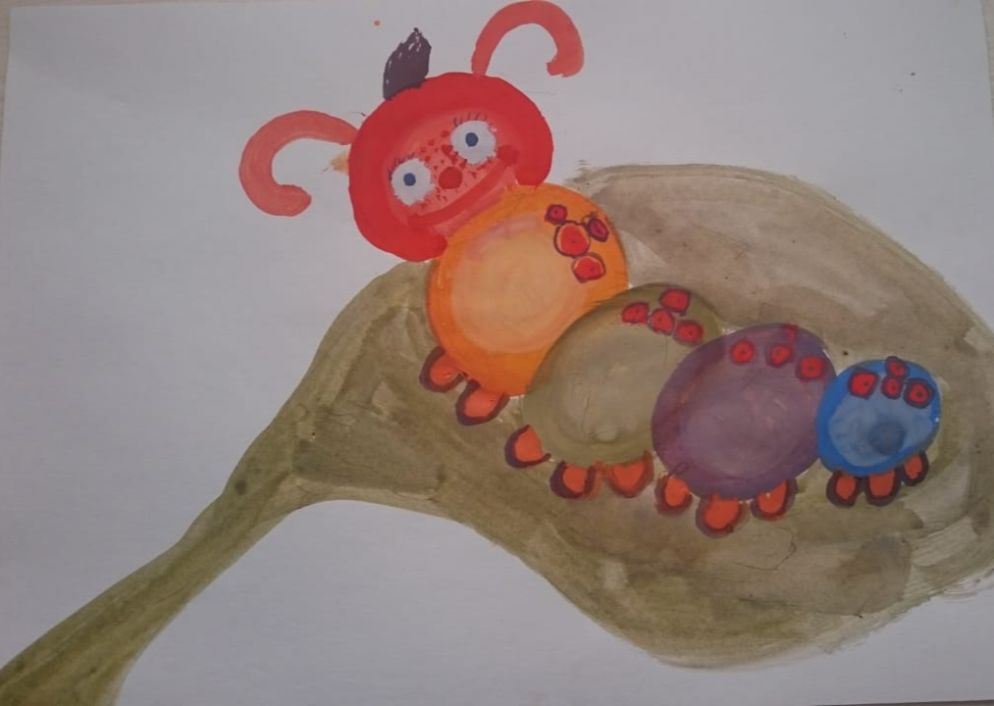

Slide 4
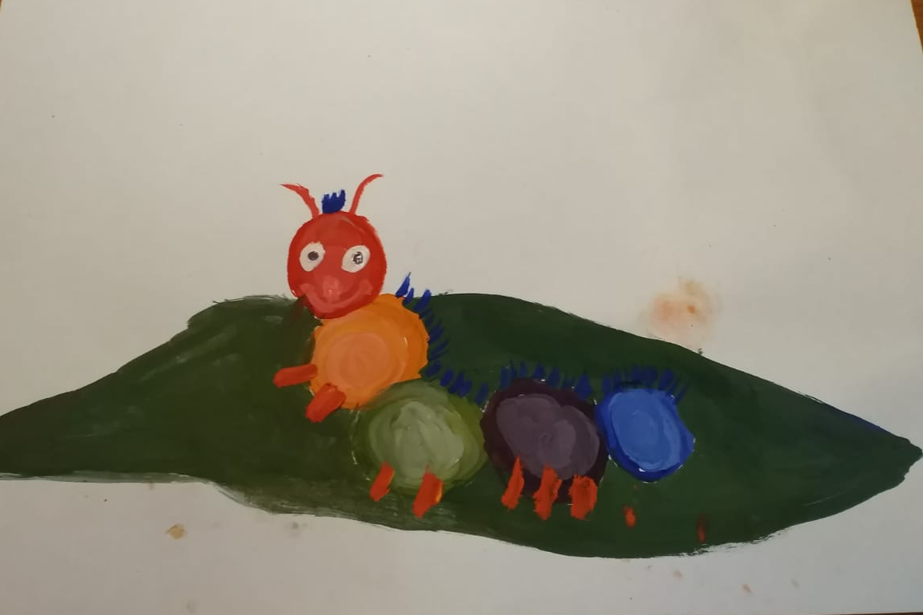

Slide 5
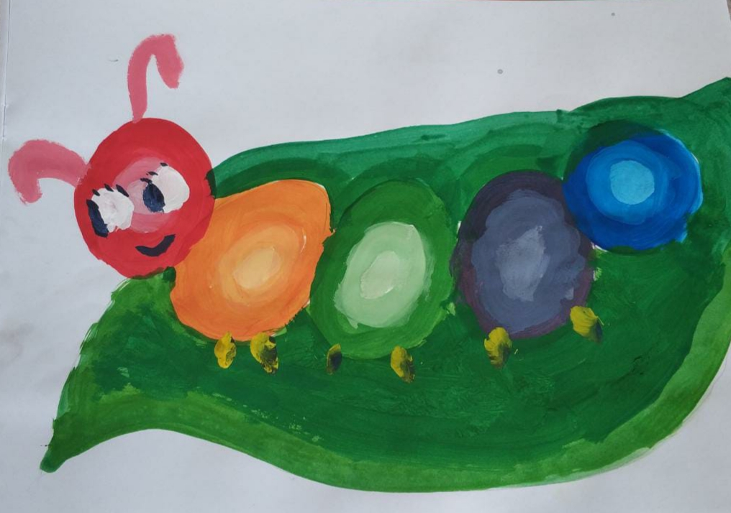

Slide 7
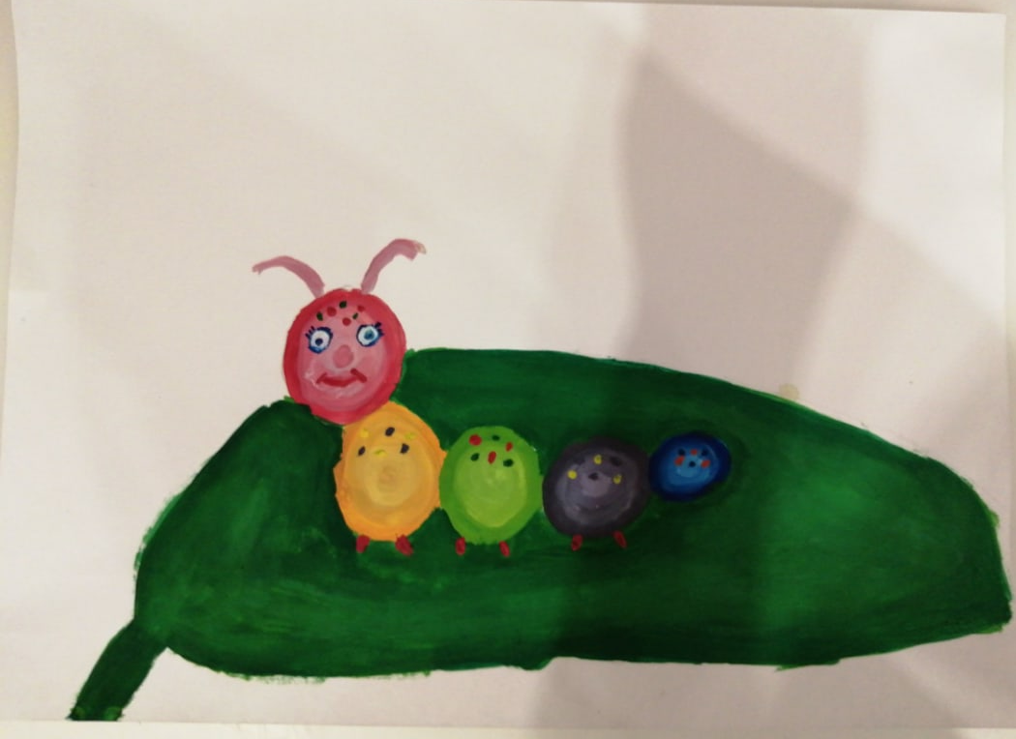

Slide 8
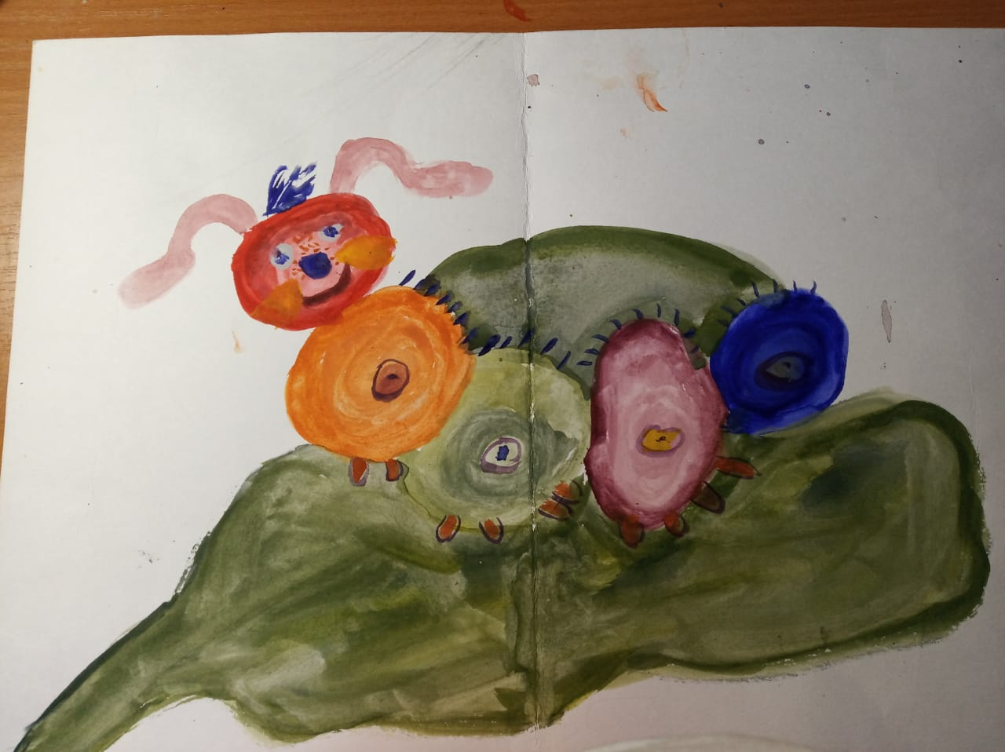

Slide 9
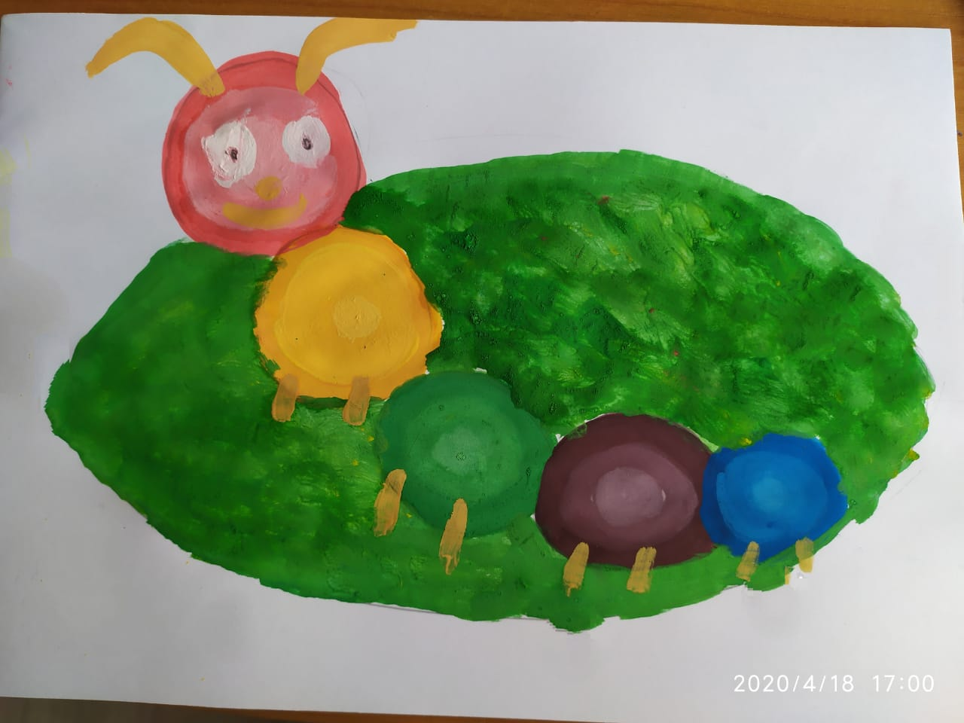

Slide 15
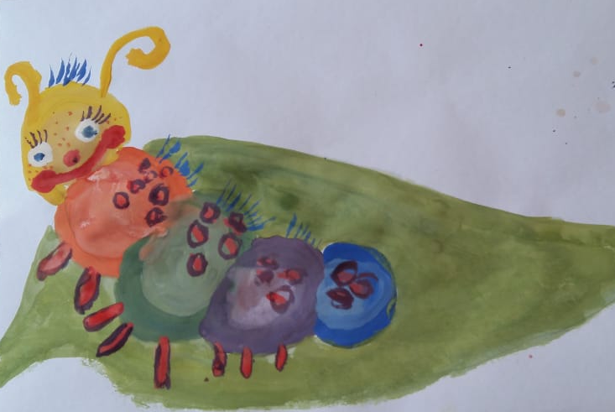

Slide 17
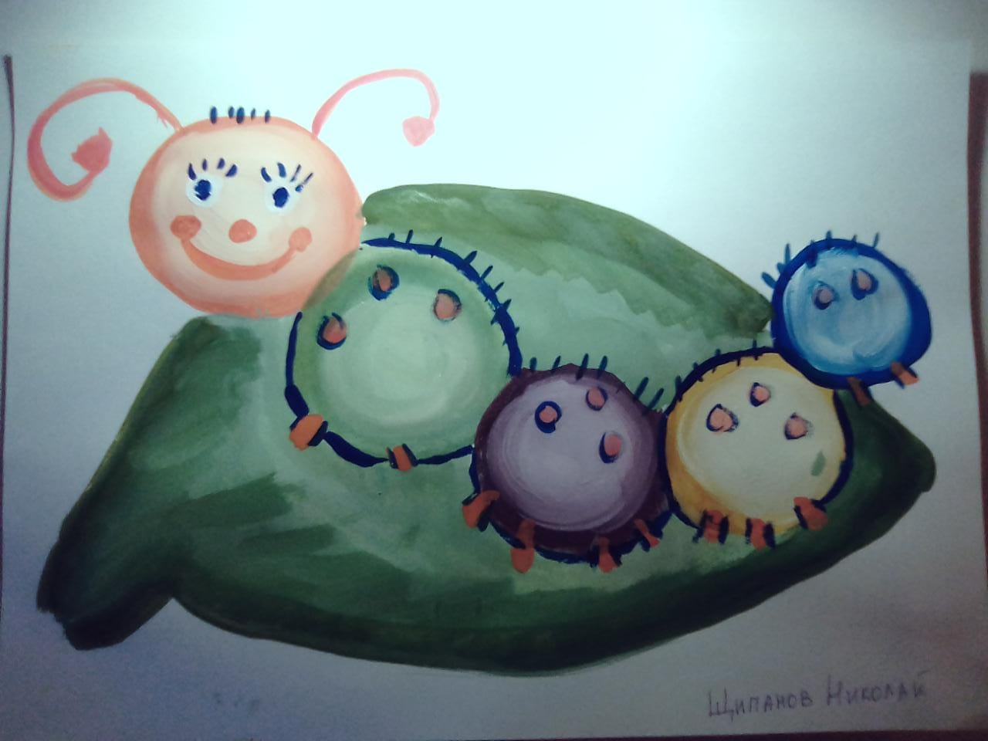

Slide 18
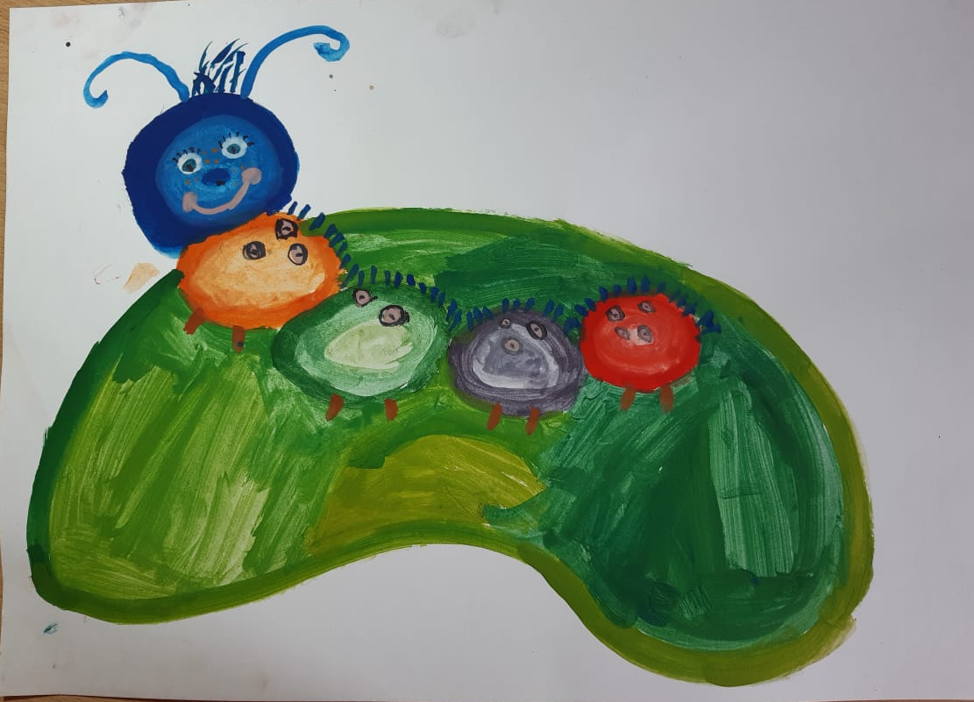

Slide 19
